Slide 1

Haakjes uitwerken
Merkwaardige producten
www.diagnostischevragen.nl

Slide 2
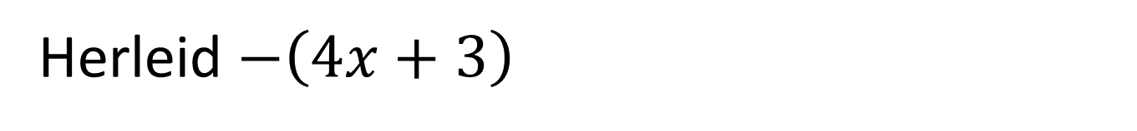
A
B
C
D
Ik weet niet wat ik moet doen
www.diagnostischevragen.nl
Notes:
GV-20
Misvatting: fouten bij haakjes uitwerken
A Juist
B Alleen eerste term vermenigvuldigd
C Bij de tweede term -1 opgeteld ipv vermenigvuldigd
D

Slide 3
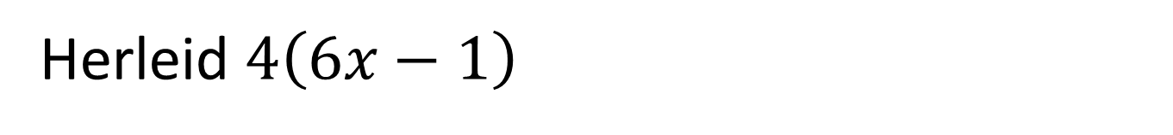
A
B
C
D
www.diagnostischevragen.nl
Notes:
GV-21
Misvatting: Fouten bij haakjes uitwerken
A Alleen eerste term uitgewerkt
B Opgeteld ipv vermenigvuldigd
C Eerste term correct, tweede term opgeteld ipv vermenigvuldigd
D Juist

Slide 4
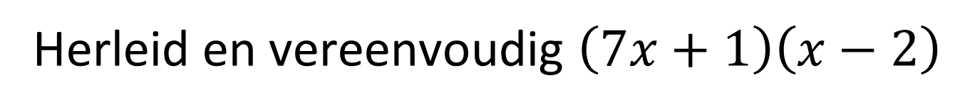
A
B
C
D
www.diagnostischevragen.nl
Notes:
GV-22
Misvatting: Fouten bij haakjes uitwerken
A Juist
B In de tweede factor het minteken genegeerd
C Niet vereenvoudigd
D Opgeteld ipv vermenigvuldigd

Slide 5


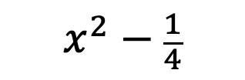

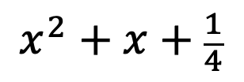
A
$$x^{2}−\frac{1}{2}x+\frac{1}{2}x−\frac{1}{4}$$
B
$$x^{2}−x+\frac{1}{4}$$
C
$$x^{2}+x+\frac{1}{4}$$
D
$$x^{2}−\frac{1}{4}$$
www.diagnostischevragen.nl
Notes:
GV-23
Misvatting: Fouten bij herleiden
A Niet vereenvoudigd.
B (x-1/2)^2 uitgewerkt
C (x+1/2)^2 uitgewerkt
D Juist.

Slide 6
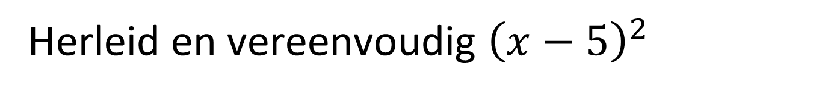
A
B
C
D
www.diagnostischevragen.nl
Notes:
GV-24
Misvatting: Fouten bij tweeterm kwadrateren
A 2ab vergeten in (a+b)^2 =a^2+2ab+b^2 en – 5*5 gedaan ipv -5*-5
B – 5*5 gedaan ipv -5*-5
C Juist
D 2ab vergeten in (a+b)^2 =a^2+2ab+b^2

Slide 7
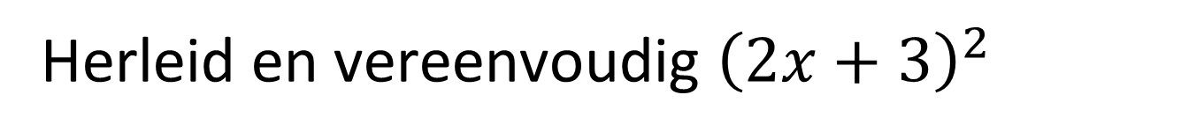
A
B
C
D
www.diagnostischevragen.nl
Notes:
GV-25
Misvatting: Fouten bij tweeterm kwadrateren
A De 2 voor de x niet meegenomen in de berekening en daarna vooraan toegevoegd.
B Juist
C (a+b)^2=a^2+b^2
D De 2 voor de x niet meegenomen in de berekening van a^2.

Slide 8

A
B
C
D
www.diagnostischevragen.nl
Notes:
GV-26
Misvatting: Fouten bij merkwaardig product herleiden
A Min-teken genegeerd
B Niet vereenvoudigd
C Opgeteld ipv vermenigvuldigd
D Juist

Slide 9
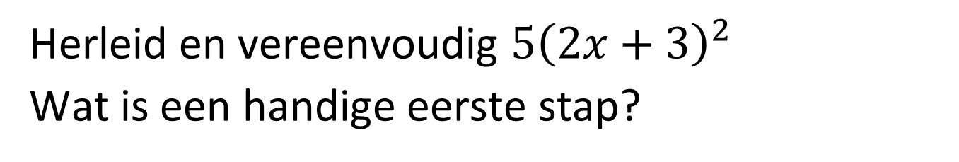
A
B
C
D
www.diagnostischevragen.nl
Notes:
GV-27
Misvatting: Fouten bij herleiden
A Eerst haakjes uitgewerkt, geen rekening houdend met kwadraat.
B Dubbelproduct vergeten.
C Dubbelproduct als enkelproduct genomen.
D Juist

Slide 10

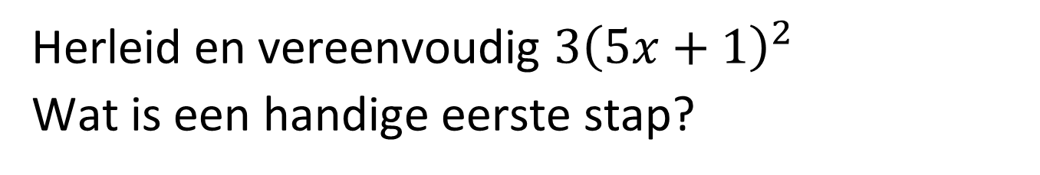
A
B
C
D
www.nvon.nl/diagnostischevragen

